Slide 1

Web Uygulama Testleri

Slide 2
Bugünlerde küçük - büyük tüm firmaların web siteleri mevcut ve bu sayı gün geçtikçe artmakta. Yazılım testi web uygulamaların mümkün olduğunca az hata ve yüksek kalite ile son kullanıcıya erişmesi için sürecin vazgeçilmez bir parçası haline geldi. Özellikle çok sayıda kullanıcısı bulunan web siteleri, geliştirme sırasında diğer yazılım projelerinde gibi testleri yapılmaktadır.
Web Application Testing

Slide 3
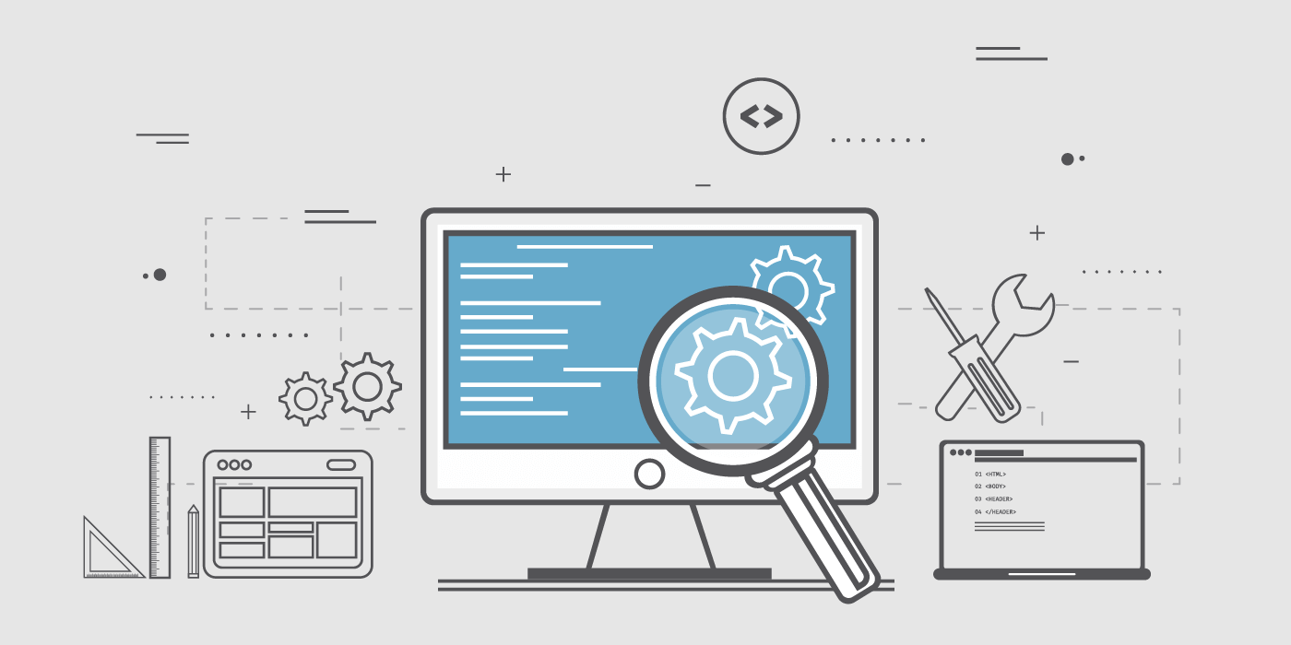
Web uygulama testi, bir web sitesinin, örneğin "Udemy" , belirli bir web browser üzerinde, örneğin "Chrome" test edilmesidir.
Web uygulama testlerini gerçekleştirmek, süreçlerdeki karmaşıklığın (complexity) yüksek olmasından dolayı zor bir iştir.
Web Application Testing

Slide 4
Web uygulama testleri için sektörde takip edilen en iyi uygulamalar:
Kullanıcını tanı : Testlere başmadan önce, kullanıcı datalarına erişiminiz varsa, en sık kullanılan cihazların, tarayıcıların ve ekran çözünürlüklerinin listesi yapılarak test adımları buna istinaden hazırlanmalı.
Uygulamaya geniş bir perspektiften bak: Test koşumu sırasında sadece basit kullanıcı adımlarını değil, oluşması zor gibi görünen ancak kullanıcıların yaşayabileceği durumları da dikkate al. Çoğu kullanıcının hızlı bir bilgisayarı ya da interneti olmayabilir. Her zaman test koşumu sırasında web uygulaması yavaş internet ortamında kontrol et.
Web Application Testing

Slide 5
Çapraz tarayıcı testleri (Cross-browser testing): Her zaman için uygulamayı 1 den çok tarayıcı üzerinde test et. Chrome en popüler tarayıcı olabilir ama eğer kullanıcılar safari de kullanıyorsa, uygulamayı bu 2 tarayıcıda test etmemiz gerekir. Genellikle en çok görsel hatalar farklı tarayıcılarda test koşulurken ortaya çıkar.
Keşfet: İyi bir yazılım test uzmanı her zaman için meraklı olmalıdır. Web uygulamayı açtığınızda tüm sayfaları hızlıca gezin ve tüm linklere tıklayın. Kısaca hızlı bir şekilde duman testi gerçekleştirin. Bu kısa sürede uygulama akışını anlamanızı sağlayacaktır. Bu şekilde belki de ilk hataları hızlı şekilde ortaya çıkarabilirsiniz. Sonrasında test adımı yazmak çok daha kolay olacaktır.
Web Application Testing

Slide 6
Kullanılabilirlik kontrolleri: Unutmayın ki bazı kullanıcıların görsel yada işitsel sorunları olabilir. Web uygulamasını farklı ekran çözünürlüklerinde ve boyutlarında test ederek tüm kullanıcılar uygulamadan en iyi şekilde faydalanma larını sağlayabiliriz. Son yıllarda çoğu web uygulaması responsive dediğimiz farklı ekran boyutlarına duyarlı şekilde geliştirilmektedir.
Web Application Testing

